Slide 1
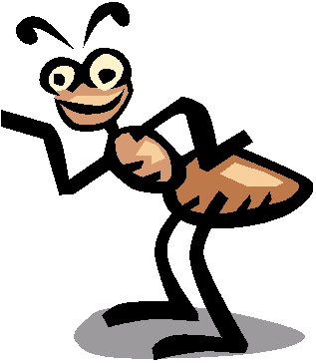
Окружающий мир
НАСЕКОМЫЕ

Slide 2
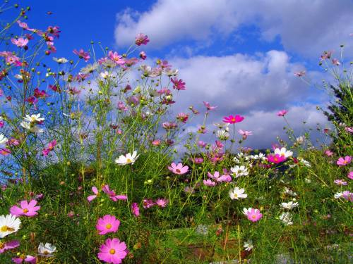

Slide 3
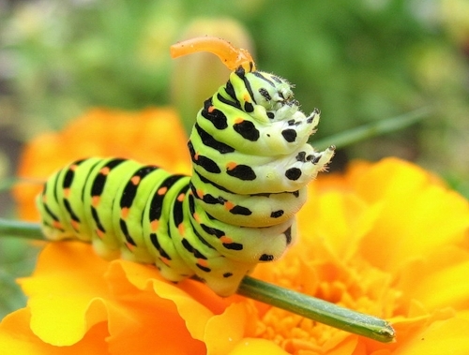
?

Slide 4
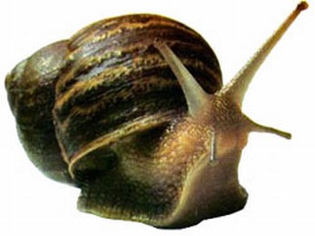
?

Slide 5
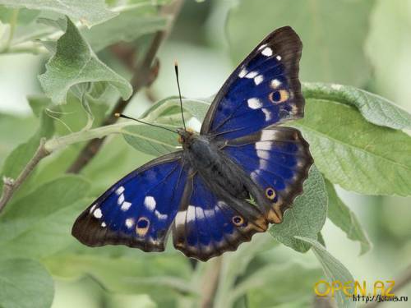
?

Slide 6
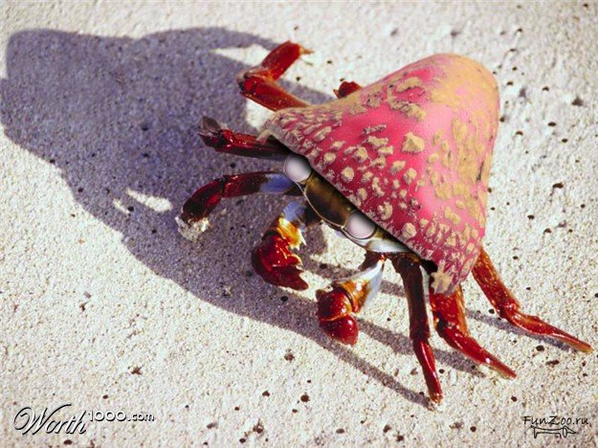
?

Slide 7
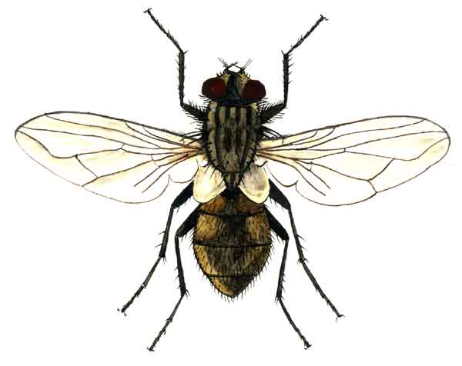
?

Slide 8
паук
Ниток много-много,
А в клубок не смотает,
Одежды себе не шьет,
А ткань всегда ткет.

Slide 9
комар
Нос-то долог,
Голос-то звонок,
Пищит тоненько,
Кусается больненько.

Slide 10
бабочка
Не птичка, а с крыльями:
Над цветами летает,
Нектар собирает.

Slide 11
гусеница
Хоть имеет много ножек,
Все равно бежать не может.
Вдоль по листику ползет,
Бедный листик весь сгрызет.

Slide 12
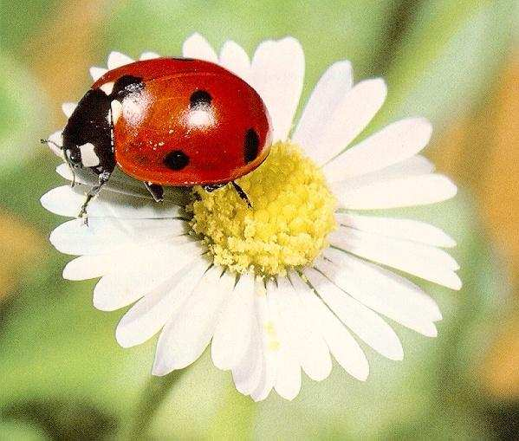
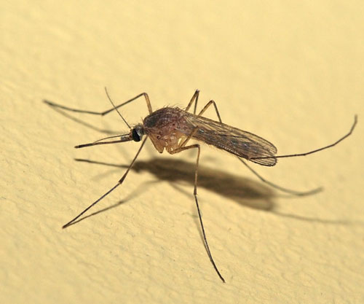
У всех насекомых шесть ног

Slide 13
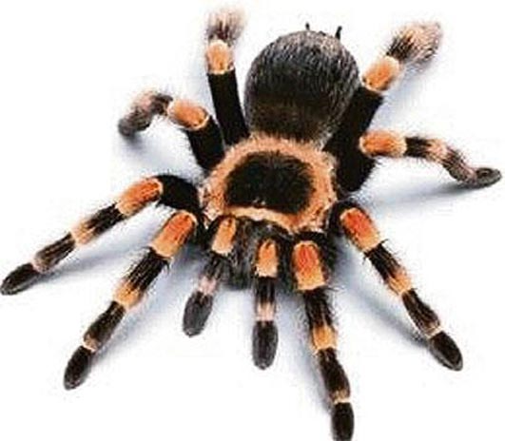
Паук не является насекомым.

Slide 14
МОЛОДЦЫ!

